Slide 1


Slide 2

活动思考——
人生，不设限
在于不断 [挑战] 自我
创造更多美好瞬间
每一次的 [挑战]
都能创造不一样的美好

Slide 3
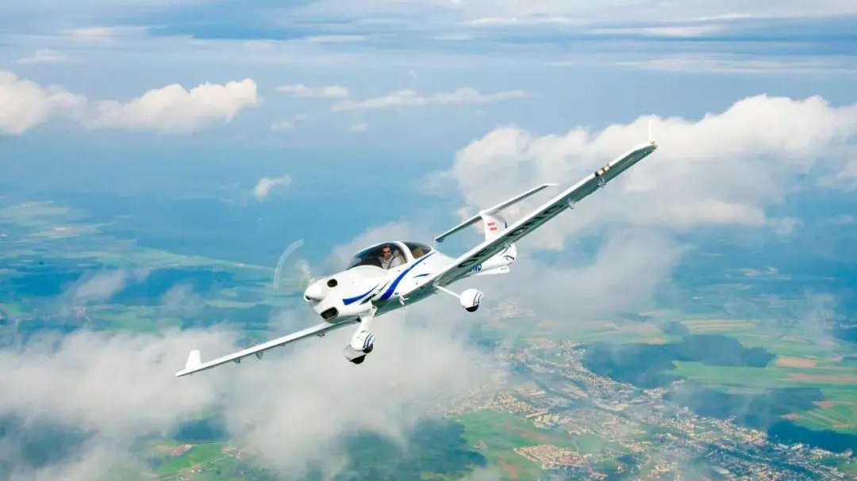
概念引入——
辽阔天空，自由飞翔
这一次，我们选择“飞”凡之行
突破自我，尽享飞行的乐趣
去体验，去追逐，去征服
在云端，寻找“飞”凡美好

Slide 4
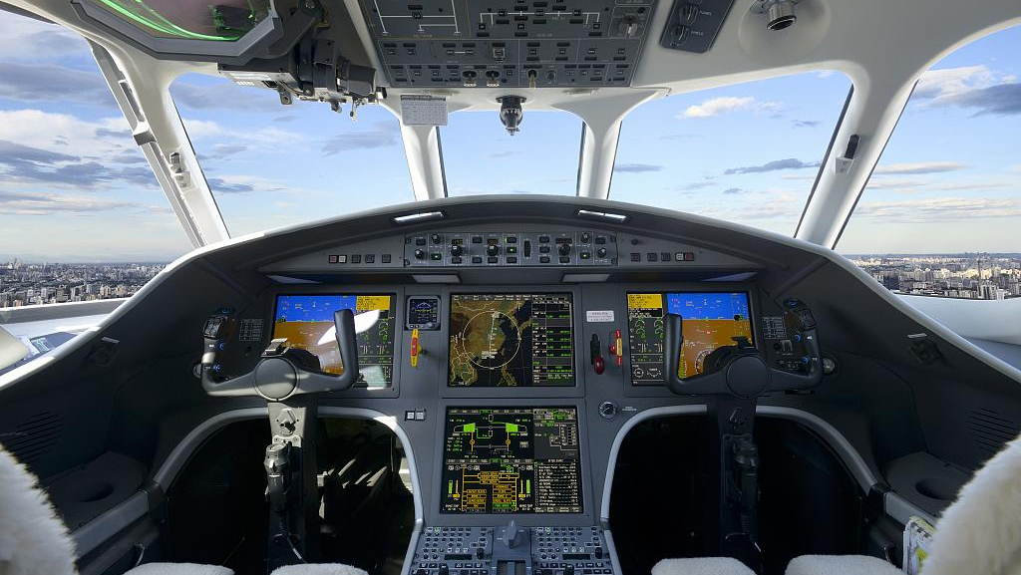
活动策划——
去体验血脉膨胀的性能基因
感受第一次飞行时内心的激情澎湃
当飞机缓缓飞离跑道的那一刻
视野和身心陶醉在这辽阔天地中

Slide 5
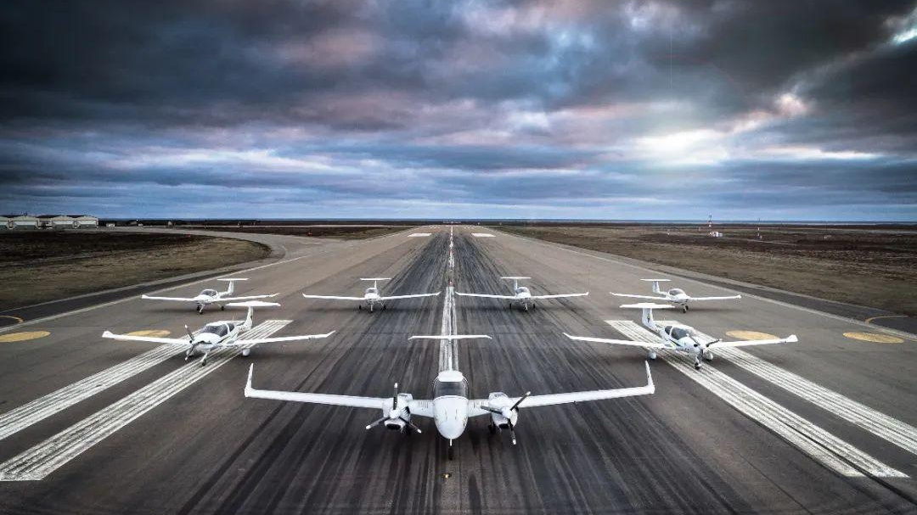
活动策划——
去追逐内心的速度激情
让飞行唤醒内心的狂热
让每个细胞都跳跃激情
【飞】凡驾驭，尽情释放您的狂野

Slide 6

起飞，降落
带着你期待已久的飞行梦
云端之旅 飞行人生
一场私人山间飞行体验之旅即将开启

Slide 7
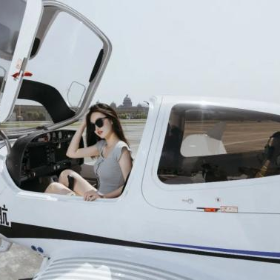

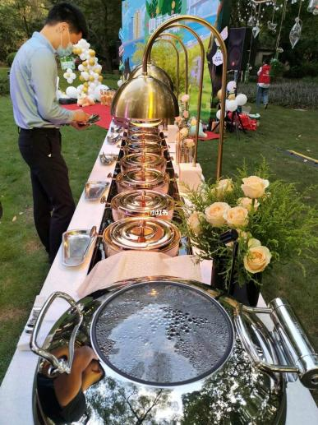
[ 活动亮点 ]
Step 1
Step 2
Step 3
#“飞“行人生#
云端之旅 飞行人生
#车型讲解#
车型品鉴 冬季出行分享
#甄享盛宴#
美食饕餮 舌尖留味

Slide 8



活动主题：在云端，寻找美好
—2022梅赛德斯-奔驰宝利德奔驰 绍兴地区客户服务主题市场活动
活动时间：2022.11.5
活动地点：绍兴新昌万丰航空小镇
邀约人数：30人
活动内容：车型赏析+冬季安全出行分享+飞行体验
豪华 x 优雅 x 激情 x 飞行

Slide 9

活动流程
 | 时间 | 时长 | 环节 | 内容
完成搭建 | 11.4 | 1day | 完成搭建及调试
上午场 | 11:00-11:30 | 30’ | 签到/发放手环/领取伴手礼 | 来宾扫描二维码进行电子签到，领取号码手环
 |  |  | DJ暖场 | DJ暖场表演
 | 11:30-11:35 | 5’ | 主持人开场/介绍流程 | 活动开场概述，介绍户外场地特色及活动流程
 | 11:35-11:40 | 5’ | 领导致辞 | 领导进行活动致辞
 |  |  | 按手环号码抽奖 | 趣味抽奖，按手环号码进行抽奖
 | 11:40-11:45 | 5’ | 飞行事项讲解 | 体验机型介绍&体验注意事项讲解
 | 11:45-13:25 | 100’ | 飞行体验 | 共3驾飞机，1次3人/一人飞行10分钟
 |  |  | 飞行访谈 | 来宾体验飞行结束之后，主持人对来宾进行飞行访谈
午宴 | 13:25-16:00 | 155’ | 开始准备自助餐 | 自助冷餐
 |  |  | DJ表演 | DJ伴餐演唱
 |  |  | 按手环号码抽奖 | 趣味抽奖，按手环号码进行抽奖
 |  |  | 奔驰车型讲解&冬季出行安全分享 | 车型赏析、产品介绍，冬季出行安全分享
 |  |  | DJ表演 | DJ伴餐演唱
 |  |  | 按手环号码抽奖 | 趣味抽奖，按手环号码进行抽奖
 |  |  | 集体大合影 | 来宾集体大合影
 |  |  | 签退领取伴手礼 | 领取伴手礼
 | 16:00- | - | 返程 | 客户返程

Slide 10
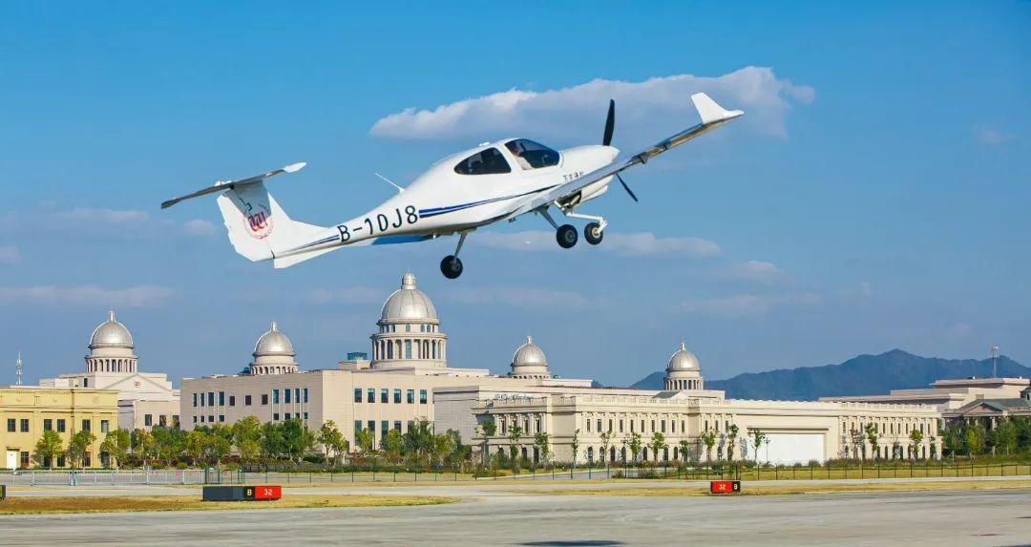
场地推荐
#绍兴新昌万丰航空小镇#
万丰航空小镇结合通用航空、体育、旅游、文化、环境等资源基础，以通航运营、观光旅游、航空运动、空中游览、飞行执照培训为亮点，带动服务业、建筑业、文化创意产业等关联产业，形成产业、文化、旅游三位一体，生产、生活、生态融合发展，工业化、信息化、城镇化联动发展，宜业、宜居、宜游的美丽生态小镇。万丰航空积极开展航空体育运动培训、训练、竞赛、表演、体验等业务，覆盖的航空运动项目有轻型运动飞机、跳伞、航空模型、模拟飞行、热气球等业务。

Slide 11
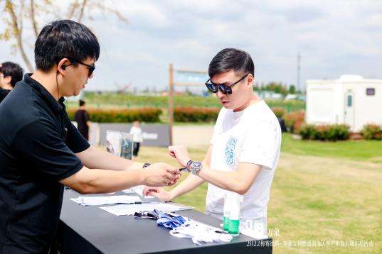
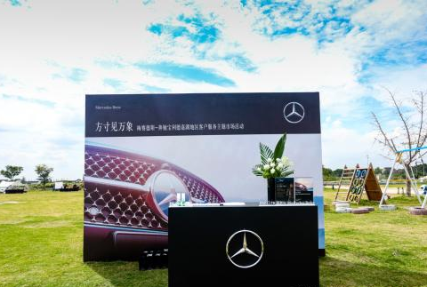
| 入场签到
OPEN SHOW
前期线上来宾信息倒入，现场扫描二维码完成签到领取奔驰定制数字手环及伴手礼
来宾根据手环上的数字顺序，后续进行相对应的飞行体验

Slide 12

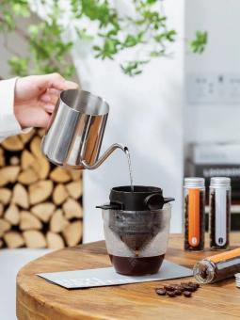

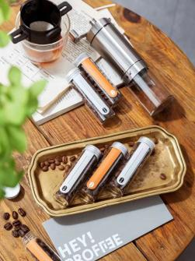
| 伴手礼推荐
OPEN SHOW
伴手礼：手动磨豆机礼盒：感受惬意咖啡时光

Slide 13

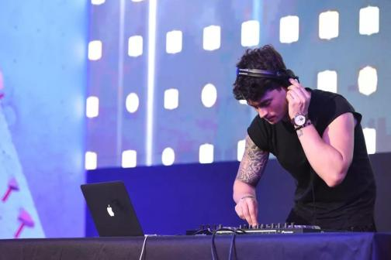
| DJ暖场
OPEN SHOW
DJ暖场，开场表演，活跃气氛

Slide 14
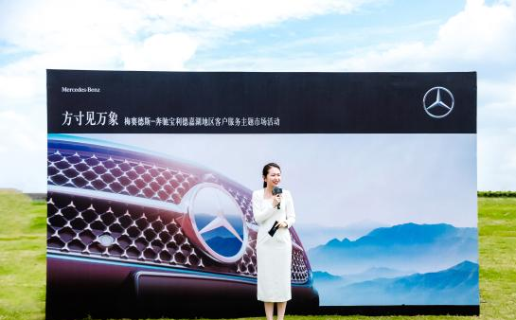
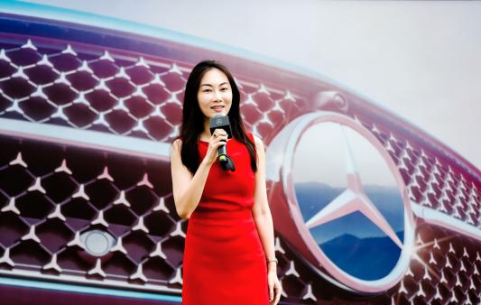
| 主持人开场&领导致辞
OPEN SHOW
主持人登台,介绍到场来宾,并对到场宾客表示欢迎
领导致辞，述说奔驰系列未来的愿景

Slide 15
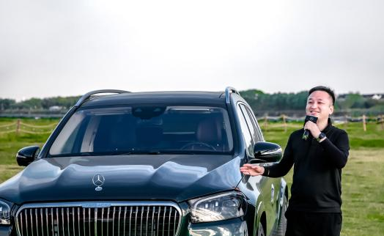

| 车型讲解&冬季出行安全分享
OPEN SHOW
产品讲师，针对此次活动车型进行车型讲解
引起现场来宾对梅赛德斯奔驰的关注和兴趣
产品讲师针对梅赛德斯奔驰系列“如何在冬日安全出行” 进行重点知识点分享

Slide 16
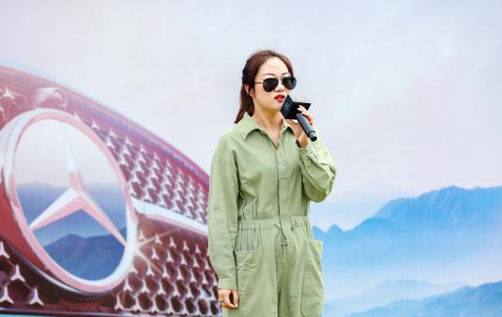
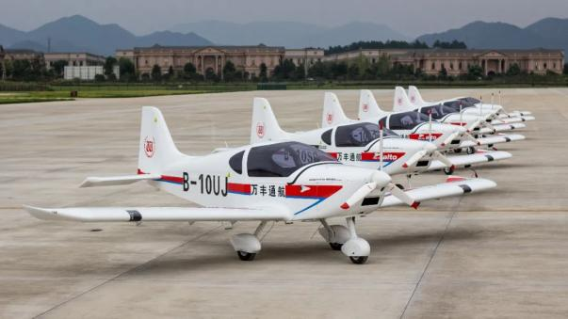
| 体验机型介绍&注意事项讲解
佰思乐飞行专员，针对此次活动体验机型进行介绍，及飞行注意事项讲解
OPEN SHOW

Slide 17
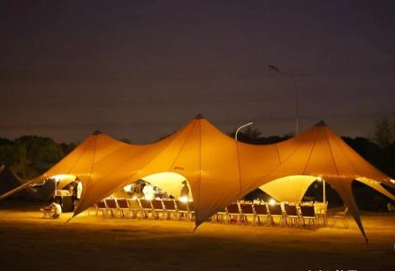
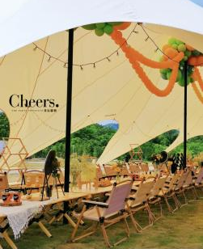
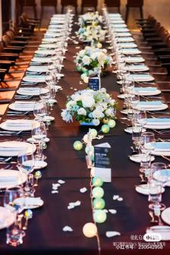
| 午宴
OPEN SHOW
午宴以室外草坪+天幕+室外冷餐，座位以长条位餐形式，桌面辅以桌面立体字，桌面立牌，加以桌花装饰
午宴期间，乐队伴唱,根据手环数字号码，进行趣味抽奖（奖品推荐：奔驰熊）

Slide 18
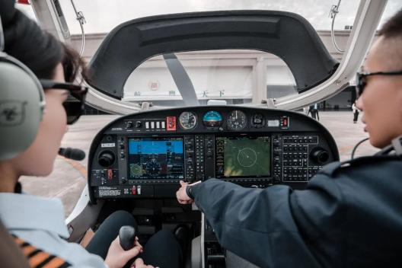
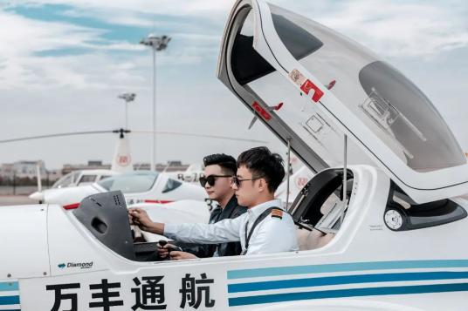
| 飞行体验
OPEN SHOW
来宾根据手环上的号码，按顺序进行相对应飞行体验
飞机数量：3台，每台只限一人体验，每场体验：一次/3人 ，一趟/10分钟
飞机上天后，平稳飞行时，给予客户6分钟，真机操控，沉浸式操纵体验，感受航空飞行的乐趣

Slide 19
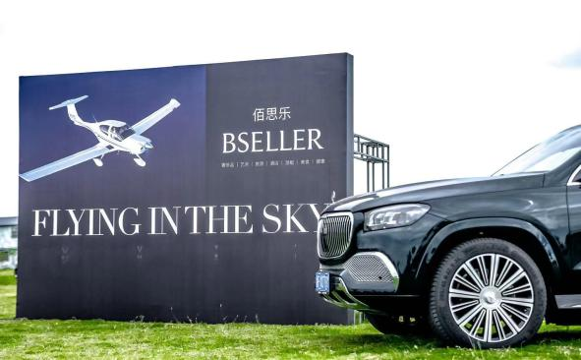
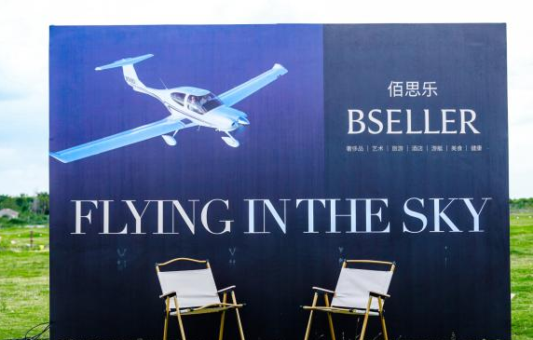
| 氛围布置—佰思乐
OPEN SHOW
佰思乐打卡点

Slide 20
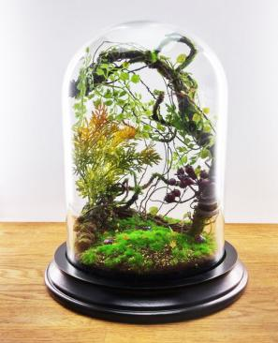
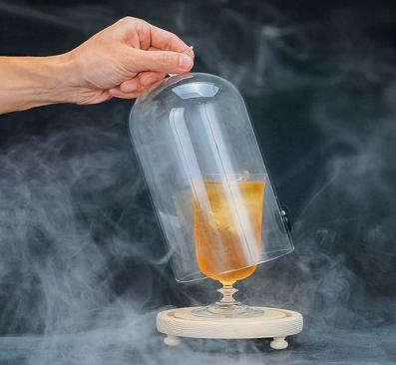
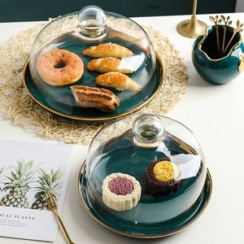
| 氛围布置—佰思乐
OPEN SHOW
佰思乐飞行服务点：在桌面上以玻璃罩形式+香薰 、酒、食物，进行产品展示

Slide 21

「设计支持
STRATEGY CONCEPTION」

Slide 22
主画面

Slide 23


| 设计支持
签到处
尺寸：4*3m
桌牌

Slide 24



| 设计支持
活动主背景板
尺寸：5*3m
伴手礼袋(正反面）
尺寸：21*14*27cm

Slide 25


| 设计支持
佰思乐推介背景
尺寸：4*3m
木质立牌
尺寸：80*200cm

Slide 26

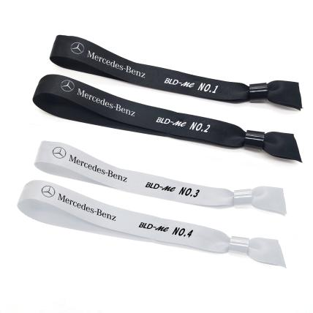

| 设计支持
道旗
尺寸：5m
手环
领队指引牌

Slide 27


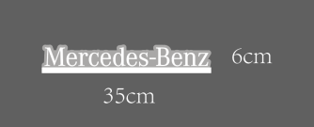
| 设计支持
立体字
手卡
麦标

Slide 28


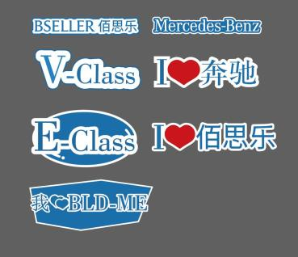
| 设计支持
邀请函
手举牌

Slide 29



| 设计支持
倒计时海报

Slide 30
「传播策略
STRATEGY CONCEPTION」

Slide 31




| 传播规划
活动主题
在云端，寻找美好—2022梅赛德斯-奔驰宝利德奔驰绍兴地区客户服务主题市场活动
传播阶段
活动前期预热
活动爆发期
后续跟进及传播
传播目的
活动预热、扩大宣传
引导互动，现场扩散
后续跟进，口碑传播
传播方式
“我与生活的一万种美好可能”话题互动
倒计时海报
预热长图文
预热视频
客户上传活动精彩美图
九宫格美图
15秒短视频
主流媒体在各自平台上发布活动新闻稿件
活动视频进行剪辑，在自媒体平台持续传播
活动美图传播
传播内容
事件营销
话题制造
微信推文发送
活动美图共享
活动回顾
后续跟进
传播
渠道

Slide 32

| 前期宣传
SPREAD
话题互动
线上发起话题“我与生活的一万种美好可能”话题互动
分享生活中的美好瞬间，并@绍兴宝利德奔驰参与话题互动
可以照片、视频形式进行投稿
线上评选发起作品投票，评选“最佳作品”
前三名，将获得礼品一份！
传播渠道：微博/小红书/公众号/微信朋友圈

Slide 33
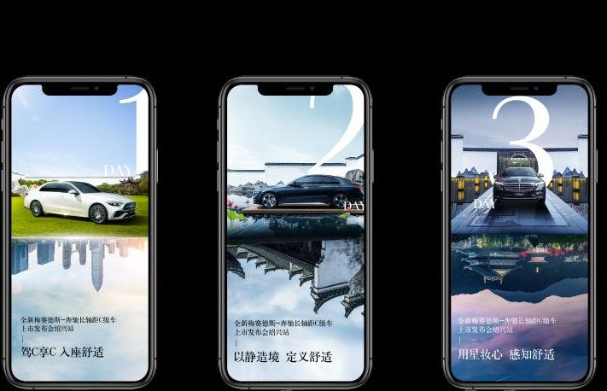
| 前期宣传
SPREAD
倒计时海报
活动前3天，发布了活动宣传倒计时海报，通过三张倒计时释放活动地点、活动内容、活动车型，紧抓客户眼球
传播渠道：小红书/公众号/微信朋友圈

Slide 34
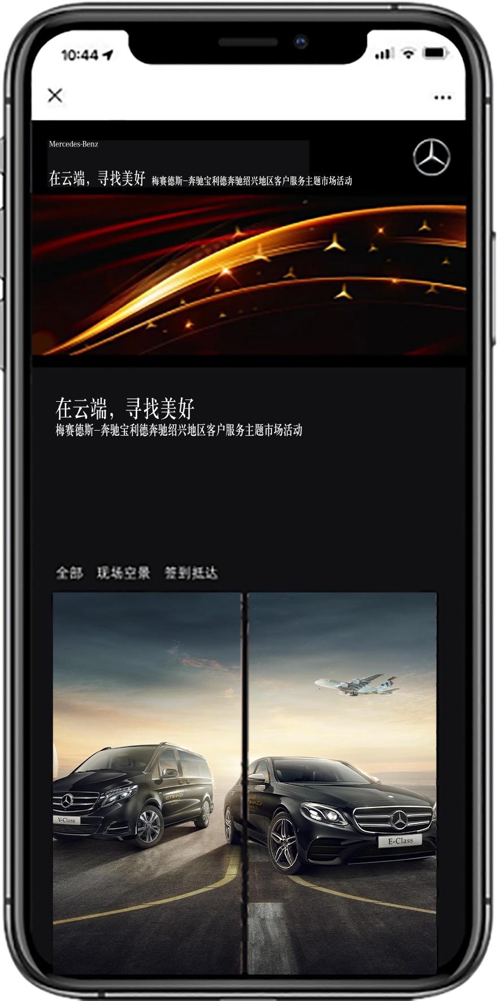
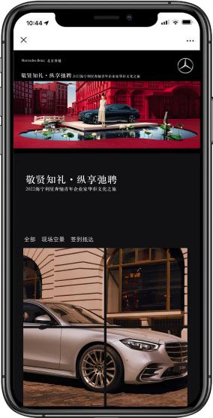
| 活动期间
SPREAD
云相册直播
活动中，摄影师实时上传现场拍摄照片、视频速修，同步上传至“云平台” 现场等候区摆放云相册二维码，嘉宾可实时扫码欣赏及分享活动美图

Slide 35

| 后期传播
活动后续传播
新闻通稿+九宫格+短视频
新闻通稿
活动结束后，参与媒体统一推送本次活动软文，传播活动盛况及豪华车信息
微信九宫格
活动第一时间将现场精彩照片生成为微信长图于朋友圈轰炸式传播
微信长图
活动结束后第一时间，摄像师现场剪辑活动视频素材，形成10秒视频于朋友圈传播
示意图

Slide 36
「执行管理
STRATEGY CONCEPTION」

Slide 37


| 主持人推荐
关元之
专业双语主持人
中国网海峡频道，合作主持人
“ 水韵萧然迎亚运 五水共治向未来 ”世界水日主题活动
钟薛高 x 李大橘贺岁盛典暨新品发布会
“ 德系精工点亮生活想象 ” 天猫西门子家电官方旗舰店
舟山水产品推介会-- 上海站
佩莱集团2021新品发布会
2020 秋冬大赏（杭州上海）
Vero moda X Angel Chen 联名系列直播发布会
“ 服务新体验 保险乐享家 ”华安保险首届客户服务节

Slide 38

| 摄影团队
杭州白眸文化/BOBO摄影团队
白眸团队包含导演、制片、策划、摄影师、航拍师、灯光师、剪辑师、特效师共9人。
与杭州市江干区民政局、杭州市西湖区民政局、中建二局达成长期合作，出品《永恒的军魂》、《公益创投宣传片》、《社工节》系列短片等。2018年成为二更供应商，拍摄制作京东年货节广告；2019年成为阿里巴巴供应商，为菜鸟裹裹、美年大健康、阿里巴巴国际部（杭州）、花西子拍摄制作短片。
与梅赛德斯奔驰、奥迪、宝马、印象城（杭州）、粤电集团、迪安诊断、杭州牙科医院、国美电器、格力电器等多家品牌建立合作关系.

Slide 39
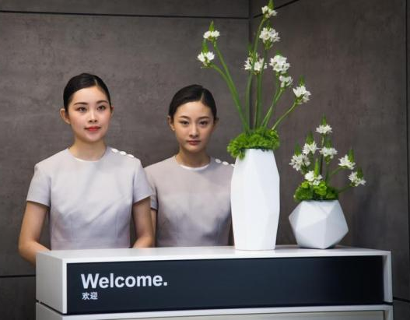


| 礼仪建议
仪表整洁、头发和指甲修剪整齐，头发挽成发髻或盘起来；不允许抹指甲油、粘假睫毛或带美瞳隐形眼镜；裸露部位无纹身；

Slide 40
| 人员安排
项目总控
场地协调
VIP接待专员
现场人力
车辆管理
场内运营
搭建
物流仓储
信息中心
媒体邀请
专业讲师
礼仪人员
保安人员
保洁人员
摄影摄像
现场辅工
工作餐
试驾教练
辅助教练
展车运输
展车美容
工作组用车
车辆整备
车辆调度
异业合作
茶歇吧台
互动设置
车辆讲解
前期勘测
搭建运输
搭建盯场
质量管控
工人协调
物料运输
仓储管理
现场执行品质监控

Slide 41
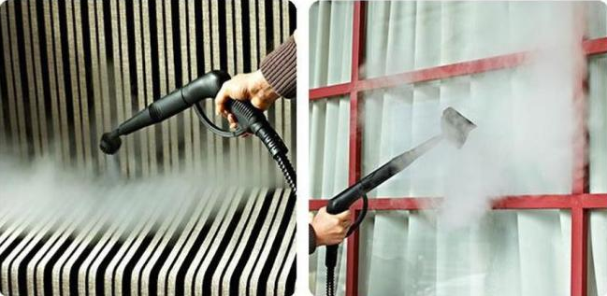
| 防疫预案
1-开场前对活动场所进行消毒杀菌，人员入场前的场地进行全面消毒；
2-签到处为客户准备相应防疫物资，同时为没佩戴口罩的人员现场提供口罩 ；
3-在现场注意防控，及每两个小时对场地进行消毒。

Slide 42
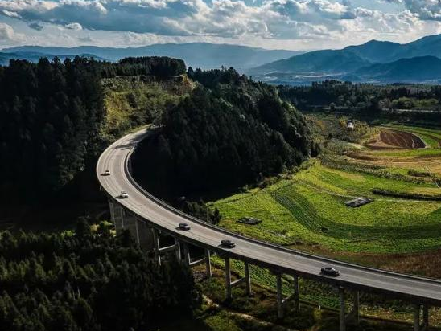
| 应急预案
环境预案·安全风险防范
活动中所有接触物品，均提前做好消毒处理；
活动现场配备额温枪，对每位入场人员进行信息登记及进场测温；
活动现场准备酒精测试仪，确保试驾人员安全；
准备消毒液、晕车避暑药品、紧急医疗箱等产品，备好常规药品；
活动现场安排专业人员进行人员的引导和疏通；
活动前对所有执行人员进行专业培训和紧急情况演练。

Slide 43
| 应急预案
SPREAD
项目应急预案
天气应急预案
在活动前购买准备维修设备
建立一个现场管理团队，安排后备人员，保证及时处理问题
在任何紧急情况下，制定一个后备计划，保证项目的执行
活动期间时刻关注天气预报
当突发恶劣天气时，为嘉宾提供雨伞、暖贴、热饮及小茶点
使嘉宾在恶劣环境中同样感受品牌的温暖
火灾应急预案
医疗事故应急预案
为消防应急准备，确保消防设备在发生紧急情况下使用
项目的明确划分，安排一个人在紧急情况下切段供电
一个巡逻队布置消防应急
准备应急药品，户外需备驱蚊药供嘉宾使用
现场任何意外受伤、突发疾病等情况，需汇报领导并及时处理

Slide 44

THANKS

